Slide 1
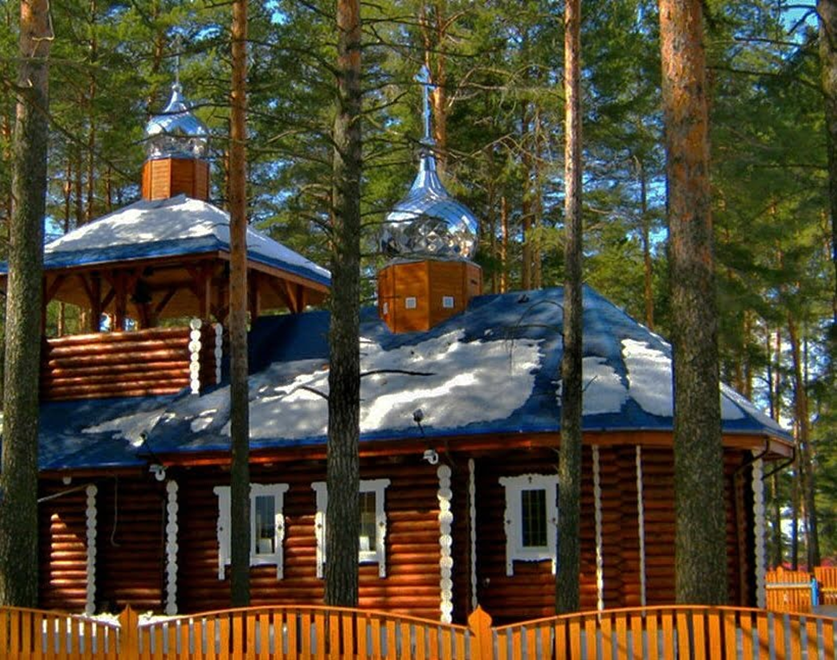
Федоровская церковь - Церковь Иконы Божией Матери Феодоровская в Ветлужском, Шарья
Подготовили: воспитатели МБДОУ
№1 «Березка»
Спасова А.Н.
Шумилова С.В.
г. Шарья

Slide 2
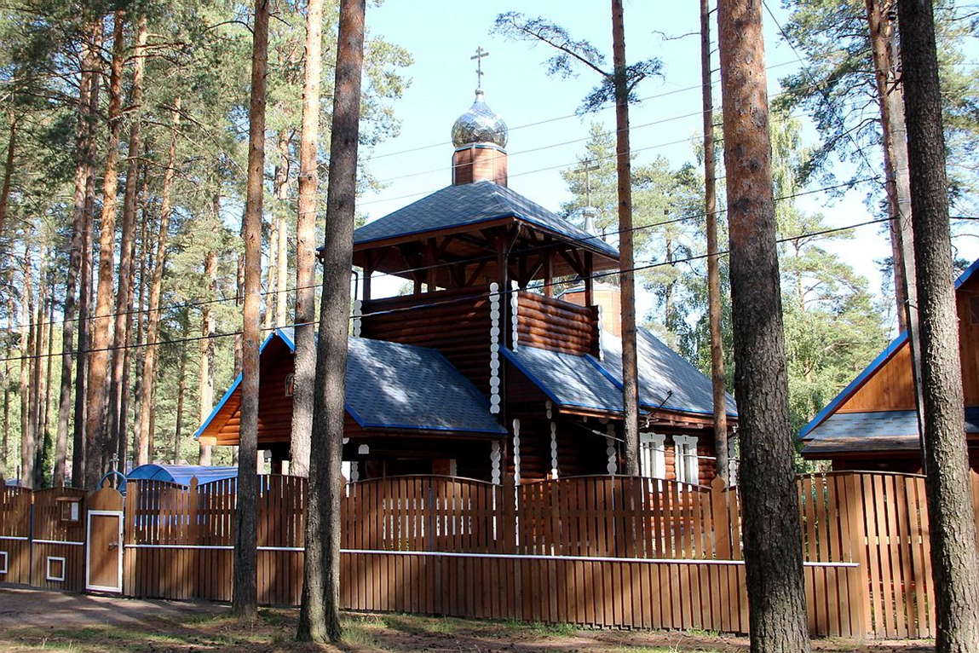
Деревянная одноглавая церковь, представляет собой сруб под двухскатной кровлей с прямоугольной звонницей над притвором.
Храм в честь Феодоровской иконы Божией Матери был построен в 2012 году. 16 февраля 2013 года во второй день Сретения Господня, в день памяти святых Симеона Богоприимца, Анны пророчицы и святителя Николая Японского в нем была совершена первая Божественная Литургия. 25 июня 2013 года епископ Костромской и Галичский Ферапонт совершил чин Великого освящения храма.
Настоятель прихода, иерей Сергий Александрович Перегудин

Slide 3
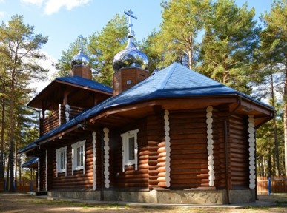
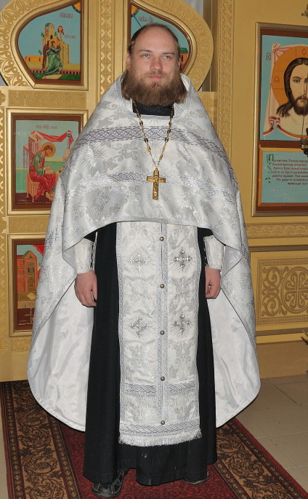
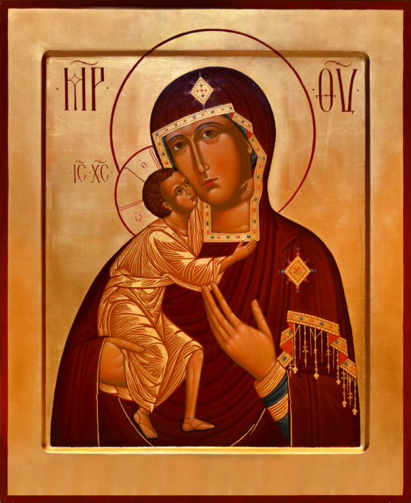

Slide 4
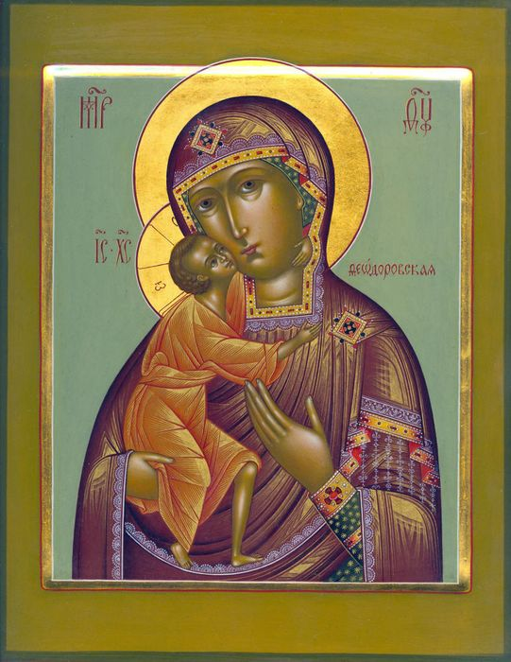
Федоровская икона Божьей Матери

Slide 5
Фео́доровская ико́на Бо́жией Ма́тери — почитаемая в Русской православной церкви чудотворная икона Богородицы, хранящаяся в Богоявленском соборе Богоявленско-Анастасиина монастыря в Костроме.
Предание приписывает её авторство евангелисту Луке, иконография сходна с Владимирской иконой.
Почитается как одна из святынь дома Романовых, поскольку предание связывает её с призванием в 1613 году на царство основателя династии царя Михаила Фёдоровича.
Описание иконы
По иконографии она относится к типу «Умиление»: Младенец прильнул к щеке Матери и обнимает Ее, но на Ее лике нет улыбки, только скорбь и бесконечная любовь к Сыну, который будет принесен в жертву за все человечество. Цвет одеяния Богоматери – пурпурный, что символизирует царскую власть, а в христианской традиции – Страсти Христовы. Обнаженные ножки Младенца напоминают о предстоящих Ему страданиях.

Slide 6
Обретение иконы на Руси
С 1 века н.э., когда была писана икона пресвятой Богородицы Федоровской, и до ее обретения в начале 13 века в маленьком русском городе Городец, история ее покрыта мраком. Известно лишь, что, когда в 1239 году Городец сожгли монголы, икона пропала, но через некоторое время произошло ее чудесное обретение князем Василием Костромским, младшим братом князя Александра Невского.
Случилось это так: охотясь, князь Василий заметил на ветвях дерева икону, однако при попытке достать ее она поднялась в воздух. Удивительно, но точно в это же время многие костромичи видели неизвестного воина, шедшего по городу с иконой в руках. Воин этот походил на св. великомученика Феодора Стратилата, в его честь в городе был возведен собор. К месту обретения иконы Богородицы двинулась огромная процессия во главе с духовенством. После долгой коленопреклоненной молитвы ее торжественно перенесли в соборный храм Костромы, а иконе дали название Феодоровской в часть явления Феодора Стратилата, покровителя воинов.

Slide 7
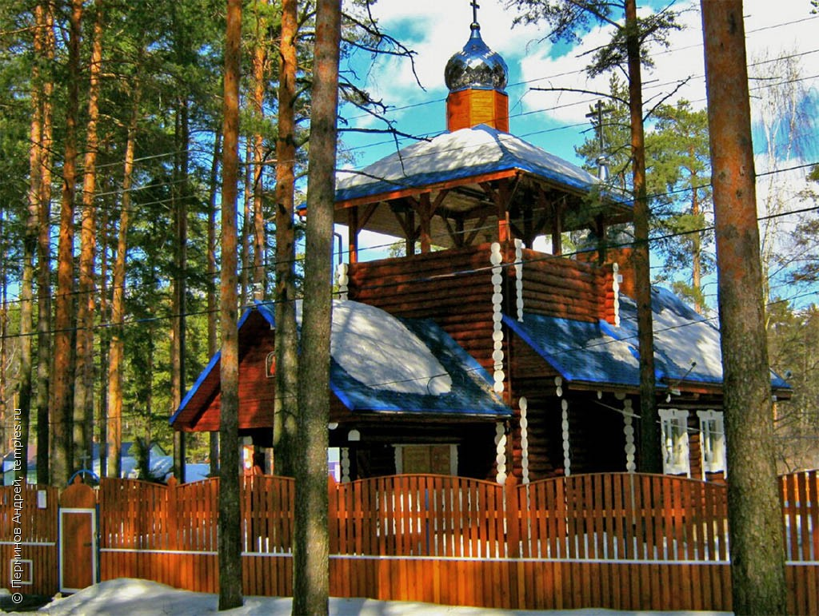
Значение Феодоровской иконы Божьей Матери
За семь веков своего пребывания в Костроме Феодоровская икона явила немало чудес. Так, костромской собор, где она пребывала, дважды охватывал пожар, и оба раза пламя не затронуло чудотворную.
Когда в 1260 году Костроме подступило монгольское войско, угрожавшее полным разорением города, князь выступил против врагов с Феодоровской иконой, которую несли перед его малой дружиной. Внезапно в разгар битвы лик Пресвятой Богородицы стал излучать ослепительное сияние, заставившее врагов бежать с поля боя. Озеро, неподалеку от которого происходила битва, получило название Святого, а на месте явления чуда князь велел поставить вначале крест, а затем каменную часовню. Даже в годы советской власти Федоровскую икону Божьей Матери не тронули, что стало уникальным явлением в новейшей истории РПЦ, а в новом тысячелетии верующие многих городов России получили возможность поклониться ей и попросить о помощи.

Slide 8
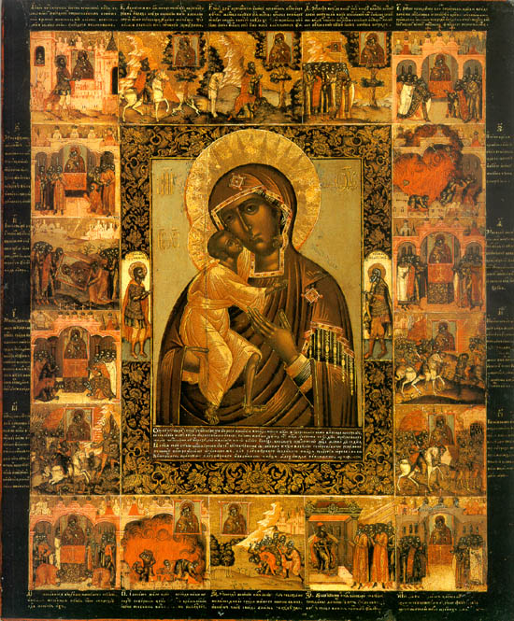
В чем помогает Федоровская икона Божьей Матери
Традиционно считается, что эта икона покровительствует девушкам, которые хотят выйти замуж, и будущим матерям, а также миру в семье и преодолению разногласий между близкими. Особенно много сведений о чудесных исцелениях женщин, которые долго не могли забеременеть, — после каждодневных чистосердечных молитв перед Феодоровской иконой им было даровано счастье материнства.

